Slide 1
Aprendizagem de Máquina
Machine Learning
degas@uesc.br

Slide 2

Aprendizagem de Máquina
Machine Learning

Slide 3
Porque Máquinas devem “aprender”? (1)
Fluxo crescente de dados online
Capacidade computacional disponível
Progressos em Teoria e Algoritmos

Slide 4
Porque Máquinas devem “aprender”?(2)
Data mining: uso de dados históricos na tomada de decisão
Aplicações que não podem ser programadas manualmente
  Reconhecimento de fala (padrões)
Programas auto configuráveis
  Noticiário que aprende os interesses do público

Slide 5
Histórias de sucesso conhecidas
Análise de dados astronômicos
Reconhecimento de fala/escrita/imagens
Fraudes em cartões de crédito
Condução de veículos
Predição de rentabilidade de ativos financeiros
Robot Soccer
Classificações de DNA
…

Slide 6
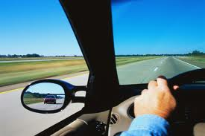
Problemas muito difíceis de programar manuamlente

Slide 7
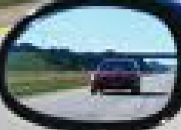
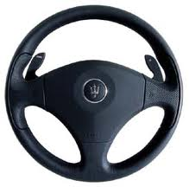

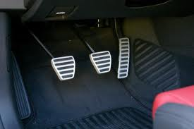
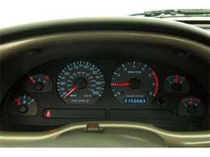
Problemas muito difíceis de programar manuamlente

Slide 8
Problemas muito difíceis de programar manuamlente
?

Slide 9
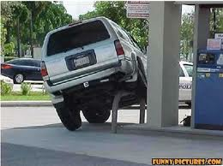
Problemas muito difíceis de programar manuamlente
?

Slide 10
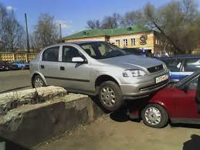
Problemas muito difíceis de programar manuamlente
?

Slide 11
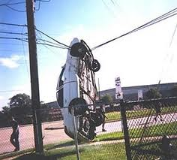
Problemas muito difíceis de programar manuamlente
?

Slide 12
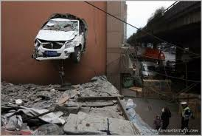
Problemas muito difíceis de programar manuamlente
?

Slide 13
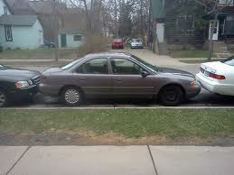
Problemas muito difíceis de programar manuamlente
!

Slide 14
Análise de risco de Crédito
If Other-Delinquent-Accounts > 2, and
Number-Delinquent-Billing-Cycles > 1
Then Profitable-Customer? = No
[Deny Credit Card application]
If Other-Delinquent-Accounts = 0, and
(Income > $30k) OR (Years-of-Credit > 3)
Then Profitable-Customer? = Yes
[Accept Credit Card application]
Machine Learning, T. Mitchell, McGraw Hill, 1997

Slide 15
Típica aplicação de Data Mining
Dados:
9714 registros de pacientes, descrevendo sua gravidez e parto
Cada registro de paciente contém 215 características (variáveis)
Predizer:
Pacientes de alto risco relacionado a parto cesáreo
Machine Learning, T. Mitchell, McGraw Hill, 1997

Slide 16
Resultados da Mineração
IF No previous vaginal delivery, and
Abnormal 2nd Trimester Ultrasound, and
Malpresentation at admission
THEN Probability of Emergency C-Section is 0.6
Over training data: 26/41 = .63,
Over test data: 12/20 = .60
Machine Learning, T. Mitchell, McGraw Hill, 1997

Slide 17
Como um agente aprende?
Conhecimento prévio
B
Observações
Aprendizado indutivo
Hipóteses
Predições
H
E
Notes:
Cumulative learning that uses and adds to background knowledge
The knowledge-free inductive learning today is abstracted. Using knowledge makes a difference for autonomous agents (cumulative knowledge) all Brazilians speak Portugese but not all Brazilians name is Fernando

Slide 18
Técnicas de Aprendizagem
Árvores de Decisão
Redes Neurais
Redes Bayesianas
Aprendizado por exemplo
Aprendizado por reforço
Algoritmos Genéticos
...

Slide 19
Definição do problema Aprendizagem
Aprendizagem = melhorar, com a experiência, em alguma tarefa
Melhorar na tarefa T
Considerando uma medida de performance P
Baseando-se na experiência E
Notes:
A problem: is training experience representative of performance goal?

Slide 20
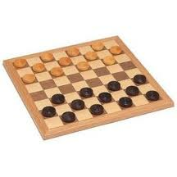
O Jogo de Damas

Slide 21
Aprendendo a Jogar Damas
T: Jogar Damas
P: Percentual de partidas ganhas em uma temporada
E: partidas jogadas “sozinho”
Perguntas que “incomodam”
  O que exatamente deve ser aprendido?
  Como isso pode ser representado?
  Que algoritmo específico vai fazer esta aprendizagem?
Notes:
Learn to choose leagl moves
Target function can be
chooseMove
easier to learn:
function that assigns real to each board state

Slide 22
Representação da Função de Aprendizagem V’(b)
Uma opção: V’(b)= w₀ + w₁* x₁ + w₂* x₂+ w₃* x₃+ w₄*x₄ + w₅* x₅+ w₆*x₆
_{Onde}
  x₁: total de peças pretas no tabuleiro b
  x₂ :total de peças brancas no tabuleiro b
  x₃ :total de damas pretas no tabuleiro b
  x₄ :total de damas brancas no tabuleiro b
  x₅ :total de peças brancas atacadas no momento
  x₆ :total de peças pretas atacadas no momento
Notes:
Choosing the target function
What should be learned ?
Which representation?
Alternatives:
large table with value for each state
Set of rules with board features
Polynomial function
ANN
e.g. (not efficiently computable/nonoperational)
b is final board state that is won: V(b) = 100
b is final board state that is lost: V(b) = -100
b is final board state , drawn: V(b) = 0
If b is not final state, then V(b) = V(b‘) with b‘= best final board state achievable from b

Slide 23
Algoritmo Function Approximation
V(b): a função objetivo real
V’(b): a função de aprendizagem
V_{train}(b): o valor de treinamento
Uma estratégia para estimar valores de treinamento:
V_{train}(b) ← V’(Successor(b))
Notes:
Often approximation function to target function
a set of training examples required (b Vtrain(b))
e.g. b = (x^1 = 3, x^2=0…)
Maybe intermediate state was good inspite of lost final state.
Simple but supris successful approx. intuitively makes sense if closer-to-end-states tend to be more accurate (conditions for convergence)

Slide 24
Regra de Ajuste de Peso
Repita:
Selecione um exemplo de treinamento b aleatoriamente
Compute error(b) com os pesos atuais
error(b) = V_{train}(b) – V’(b)
Para cada característica x_{i}, atualizar w_{i}:
w_{i} ← w_{i} + c * x_{i} * error(b)
c é uma constante que modera a taxa de aprendizagem (tradeoff velocidade X acurácia)
Notes:
V‘ ist die lin comb repres(function)
Vtrain (b) is value of training example
Error = Least Mean Square
Minimizing algo:
Intuitive:
- when error is 0 then no change
when error positive then (V‘ is too low) then w increased in proportion to value of corresponding feature. This raises value of V‘
only non-zero features are updated
Convergence can be proven to converge to least squared error approx of Vtrain

Slide 25
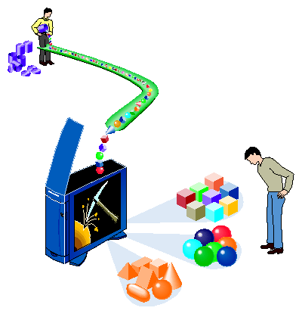
Aprendizagem Indutiva

Slide 26
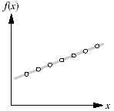
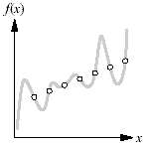
Aprendizagem Indutiva Supervisionada (1)
Desafios
Aprendizagem indutiva generaliza algo a partir de exemplos específicos.
Não pode ser comprovada verdadeira, apenas pode ser comprovada falsa
É difícil medir a distância de aproximação de uma hipótese h com relação a uma função-objetivo f
Complexidade das hipóteses – manipulação de dados
Notes:
Fit a function f(x) to training examples (x, f(x)) with hypotheses space polynomials degree k
Line is a Consistent hypothesis degree1
High-degree polynomial also consistent
But inevitable tradeoff between complexity of hypothesis and fitting data

Slide 27
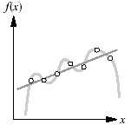
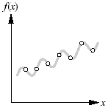
Aprendizagem Indutiva Supervisionada (2)
Para executar este processo há que se especificar
O conjunto geral de hipóteses candidatas
Uma métrica para comparar hipóteses candidatas e determinar se uma é melhor do que outra
Notes:
Fit depends on hypothesis space (e.g. ax+ b+ csinx
Learning problem realizable in a hypothesis space or unrealizable
How to choose? Occam‘s razor 14th century philosopher (T. Mitchell)
Ockham‘s 1280-1349 (S.Russell)

Slide 28
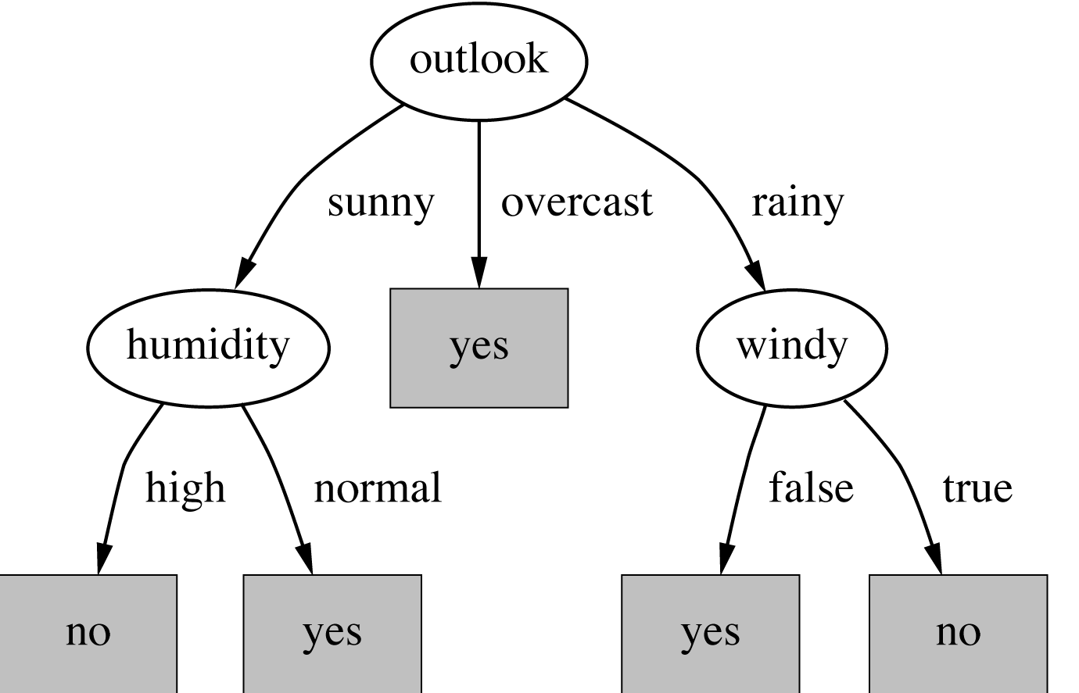
Árvores de Decisão
Quinlan86, Feigenbaum61
Atributo-Objetivo: Jogar Tênis
Notes:
Most popular and and practical methods
Input:set of attributes – predicts output
Goes back to decision lists (pilot checks, sequence of tests- how to manual)
Approximates discrete-valued functions (classifications)
Classifies instances by sorting them down the tree.
Node = specific test of an attribute
Each branch corresponds to a value of the attribute
Repeated for the subtree
Each leaf node specifies goal value
ID3, C4.5
Inductive bias is for small trees

Slide 29
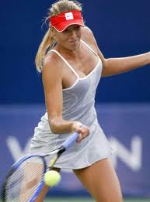
Árvores de Decisão
Quinlan86, Feigenbaum61
Atributo-Objetivo: Jogar Tênis
Notes:
Most popular and and practical methods
Input:set of attributes – predicts output
Goes back to decision lists (pilot checks, sequence of tests- how to manual)
Approximates discrete-valued functions (classifications)
Classifies instances by sorting them down the tree.
Node = specific test of an attribute
Each branch corresponds to a value of the attribute
Repeated for the subtree
Each leaf node specifies goal value
ID3, C4.5
Inductive bias is for small trees

Slide 30
Árvores de Decisão
Quinlan86, Feigenbaum61
If temperature = hot &
humidity = high
& windy = true &
outlook = sunny, then
must I play = ?
Atributo-Objetivo: Jogar Tênis
Notes:
Most popular and and practical methods
Input:set of attributes – predicts output
Goes back to decision lists (pilot checks, sequence of tests- how to manual)
Approximates discrete-valued functions (classifications)
Classifies instances by sorting them down the tree.
Node = specific test of an attribute
Each branch corresponds to a value of the attribute
Repeated for the subtree
Each leaf node specifies goal value
ID3, C4.5
Inductive bias is for small trees

Slide 31
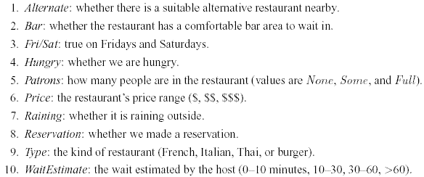
Exemplo (RusselNorvig)
O problema: esperar mesa vaga num restaurante?

Slide 32
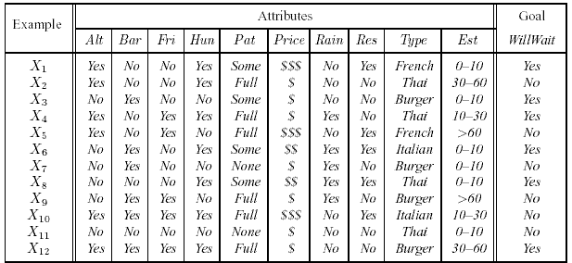
Conjunto de Treinamento

Slide 33
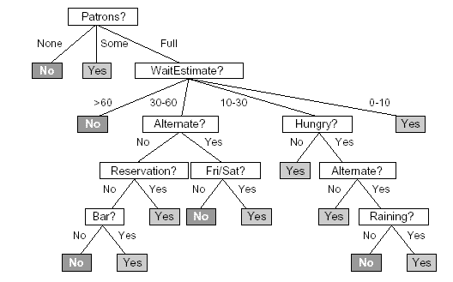
Uma árvore de decisão

Slide 34
Caminhamento em Árvores de Decisão
Notes:
Capable of learning disjunctive (of conjunction)expressions

Slide 35
Caminhamento em Árvores de Decisão
Notes:
Capable of learning disjunctive (of conjunction)expressions

Slide 36
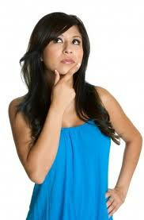
Abordagem Geral
Sejam A₁, A₂, ..., and A_{n} atributos discretos i.e. Cada atributo possui um conjunto finito de valores possíveis
Seja B o atributo-objetivo (sobre o qual queremos inferir)
Objetivo da aprendizagem:
encontrar uma função f: (A₁, A₂, … , A_{n}) → B
Exemplos do Conjunto de Treinamento:
Elementos do produto cartesiano A₁ x A₂ x ... x A_{n} x B

Slide 37

Abordagem Geral
Espaço de hipóteses restrito:
A coleção de todas as árvores de decisão sobre os atributos A₁, A₂, ..., A_{n}, e B forma o conjunto de possíveis hipóteses candidatas
Preferências:
Árvores menores consistentes com os exemplos de treinamento

Slide 38
Definição Formal
Uma árvore de decisão sobre os atributos A₁, A₂,.., A_{n}, e B é uma árvore tal que
Cada nó não-folha está assinalado com um dos atributos A₁, A₂, ..., and A_{n}
Cada nó folha está assinalado com um dos possíveis valores do atributo objetivo B
Um nó não-folha assinalado com A_{i} possui a mesma quantidade de ramos que são possíveis para o atributo A_{i}
Cada ramo é assinalado com um dos possíveis valores de A_{i}

Slide 39
Utilizando uma Árvore de Decisão
Seja x ∈ A₁ x A₂ x ... x A_{n} e seja T uma árvore de decisão.
O elemento x é processado pela árvore T a partir da raiz e seguindo os ramos apropriados até que uma folha seja encontrada. O valor determinado para x será o que está associado à folha encontrada.

Slide 40
Expressividade de Árvores de Decisão
Qualquer expressão booleana pode ser escrita como uma árvore de decisão
→ Satisfiability
A₁
A₂
B
A₁
0
1
0
0
0
0
1
1
A₂
A₂
1
0
0
0
1
0
1
1
1
1
0
1
0
1
Notes:
TAFEL erst

Slide 41

Árvores de Decisão
Total expressividade na classe de linguagens proposicionais
MAS
Em alguns casos não são apropriadas
Algumas árvores de decisão podem ser exponencialmente largas
(e.g. função de paridade; retorna 1 sse o total de 1's na entrada for ímpar)

Slide 42
Árvores de Decisão
Encontrar a menor árvore de decisão que
é consistente com um conjunto de exemplos
é um problema NP-Hard
Testar todas as árvores possíveis com os atributos A₁, A₂, …, A_{n} → B
Solução (como sempre em Ciência da Computação)
Abrir mão da menor árvore de decisão em troca de uma árvore razoavelmente pequena
    Greedy

Slide 43
Algoritmo para Árvores de Decisão Indutivas (ID3)
function D_TREE_LEARNING(examples, attribs, default)
returns decision_tree
inputs: examples, // set of examples
attribs, //set of attributes
default, //default value for the goal predicate
if examples.empty() then return default
else if examples.sameClassification()
then return examples₀.classification()
else if attribs.empty() then return MAJORITY-VALUE(examples)
else
best ← CHOOSE-ATTRIBUTE(attribs, examples)
tree ← new decision_tree(best) //new tree: root = best
m ← MAJORITY-VALUE(examples)
for each v_{i} of best do
examples_{i} ← {examples with best = v_{i}}
subtree ← D_TREE_LEARNING(examples_{i}, attribs – best, m)
add a branch to tree with label v_{i} and subtree subtree
return tree

Slide 44
Conjunto de Treinamento
Day | Outlook | Temperature | Humidity | Wind | PlayTennis
D1 | Sunny | Hot | High | Weak | No
D2 | Sunny | Hot | High | Strong | No
D3 | Overcast | Hot | High | Weak | Yes
D4 | Rain | Mild | High | Weak | Yes
D5 | Rain | Cool | Normal | Weak | Yes
D6 | Rain | Cool | Normal | Strong | No
D7 | Overcast | Cool | Normal | Strong | Yes
D8 | Sunny | Mild | High | Weak | No
D9 | Sunny | Cool | Normal | Weak | Yes
D10 | Rain | Mild | Normal | Weak | Yes
D11 | Sunny | Mild | Normal | Strong | Yes
D12 | Overcast | Mild | High | Strong | Yes
D13 | Overcast | Hot | Normal | Weak | Yes
D14 | Rain | Mild | High | Strong | No
T. Mitchell, 1997

Slide 45
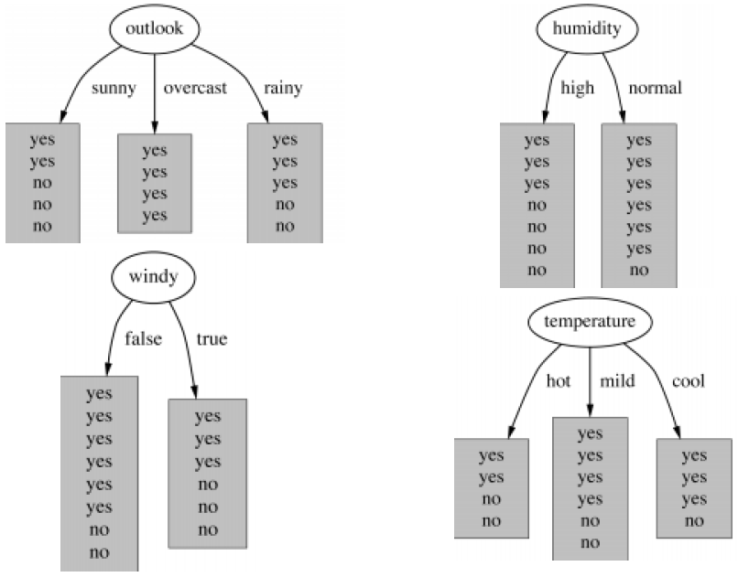
Que atributo Selecionar?

Slide 46
Computando Informação
Da Teoria da Informação
Informação se mede em Bits
  Dada uma distribuição probabilística, a informação requerida para prever um evento é chamada entropia da distribuição
  A entropia dá a informação requerida em bits

Slide 47
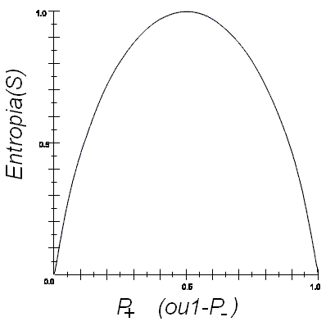
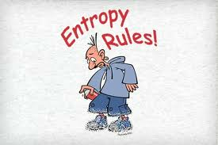
Ilustração de Entropia (n = 2)
S é um conjunto de treinamento
p₊ é a proporção de elementos positivos em S
p₋ é a proporção de elementos negativos em S
A Entropia mede a impureza de S
Entropia(S) ≡ -p₊ log₂p₊ - p₋ log₂ p₋

Slide 48
No Exemplo
Atributo: outlook
  Outlook='sunny' (5 exemplos, 2 “yes” e 3 “no”)
    info([2,3]) = entropia(2/5, 3/5)=-2/5 log₂ (2/5) – 3/5 log₂ (3/5) = 0,971 bits
  Outlook='overcast'
    info([4,0]) = entropia(1, 0)=-1 log₂ 1 – 0 log₂ 0 = 0 bits
  Outlook='rainy'
    info([3,2]) = entropia(3/5, 2/5)=-3/5 log₂ (3/5) – 2/5 log₂ (2/5) = 0,971 bits
Entropia de outlook
  info([2,3],[4,0],[3,2]) = 5/14x0,971 + 4/14x0 + 5/14x0,971 =0,693 bits

Slide 49
No Exemplo
Atributo: outlook
  Outlook='sunny' (5 exemplos, 2 “yes” e 3 “no”)
    info([2,3]) = entropia(2/5, 3/5)=-2/5 log₂ (2/5) – 3/5 log₂ (3/5) = 0,971 bits
  Outlook='overcast'
    info([4,0]) = entropia(1, 0)=-1 log₂ 1 – 0 log₂ 0 = 0 bits
  Outlook='rainy'
    info([3,2]) = entropia(3/5, 2/5)=-3/5 log₂ (3/5) – 2/5 log₂ (2/5) = 0,971 bits
Entropia de outlook
  info([2,3],[4,0],[3,2]) = 5/14x0,971 + 4/14x0 + 5/14x0,971 =0,693 bits
Isto não é
Matematicamente
definido!!!!!

Slide 50
Computando o Ganho de Informação
Ganho: informação antes de dividir – informação depois de dividir
Conjunto considerado: 9 exemplo “yes”, 5 exemplos “no”
  ganho(outlook) = info([9,5]) – info([2,3],[4,0],[3,2]) = 0,940 – 0,693 = 0,247 bits
Da mesma forma (cálculos: exercício)
  ganho(temperature) = 0,029 bits
  ganho(humidity) = 0,152 bits
  ganho(windy) = 0,048 bits

Slide 51
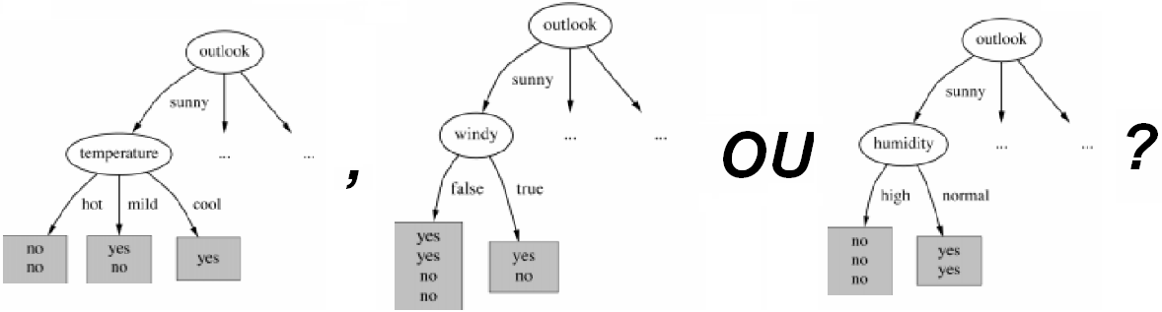
Continuando a dividir

Slide 52
Continuando a dividir
ganho(temperature) = 0,571 bits
ganho(windy) = 0,020 bits
ganho(humidity) = 0,971 bits

Slide 53
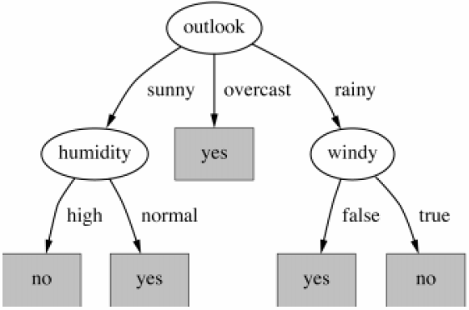
A Árvore Final
Pode acontecer de algumas folhas não serem puras ↔ Instâncias idênticas podem ter diferentes classes

Slide 54
Exemplo da espera (do it!)

Slide 55
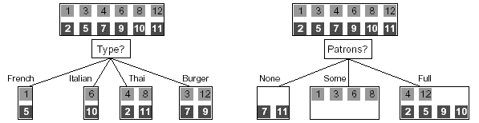
Árvores Possíveis
Que atributo escolher?
Notes:
Good training to compute Gain for Russels example
Remember log2 can be computed from log10

Slide 56
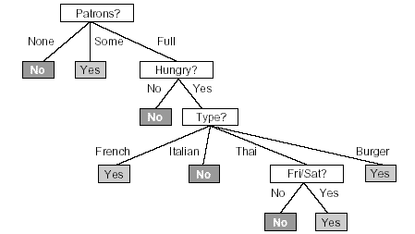
Árvores Possíveis

Slide 57
Avaliando Árvores de Decisão
Medir o desempenho de um algoritmo de aprendizagem:
Um algoritmo está fazendo um bom trabalho se sua
hipótese final prediz corrertamente o valor do
atributo-objetivo de exemplos não vistos
Estratégia Geral (cross-validation)
  Coletar um grande número de exemplos
  Dividí-los em dois conjuntos disjuntos: o conjunto de treinamento e o conjunto de testes
  Aplicar o algoritmo ao conjunto de treinamento, gerando a hipótese h
  Medir a qualidade de h aplicada ao conjunto de testes

Slide 58
Quando Árvores de Decisão são apropriadas?
Exemplos representados por pares atributo-valor
Função objetivo possui valores discretos
Descrições disjuntivas são requeridas (um caminho conduz a apenas um objetivo)
Conjunto de treinamento não contem dados expúrios ou ausentes

Slide 59

Troubleshooting
Atributos contínuos
  Selecionar patamares e definir intervalos
  Métodos de programação para definir split points são custosos
Atributos ausentes
  Introduzir um novo valor
  Usar valores default (e.g. o que mais ocorre)
Atributos com múltiplos ramos
  e.g. Data possui um valor diferente para cada exemplo; medida de ganho de informação
Notes:
Continuous attributes
e.g. weight, temperature infinite -> split point with best info gain
Can be shown that max info gain always at boundaries
Missing attributes: e.g. too expensive to measure
- incoming example and complete tree: most common value of training set
or most common value at this node
How compute information gain for building tree:
Many-value attributes:
Gain measure favours many values But poor on new examples (not useful predictor) bacause too small subsets
SplitInformation = Σ |S_{i}|/|S| log₂(|Si|/|S|)

Slide 60
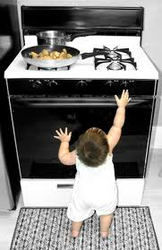
Aprendizagem por Reforço

Slide 61
Aprendizagem por Reforço
Aprendizagem Supervisionada (e indutiva) é a aprendizagem mais simples e mais estudada
Como projetar um agente que aprende sem professor
  O agente tem uma tarefa a cumprir
  O agente executa ações
  O agente recebe feedback a respeito de quão bem ele foi ao executar a tarefa
  O agente executa a tarefa repetidamente
Este problema é chamado Aprendizagem por Reforço (Reinforcement Learning)
  Recebe recompensas para tarefas bem feitas
  Recebe punições (recompensas negativas) caso contrário

Slide 62
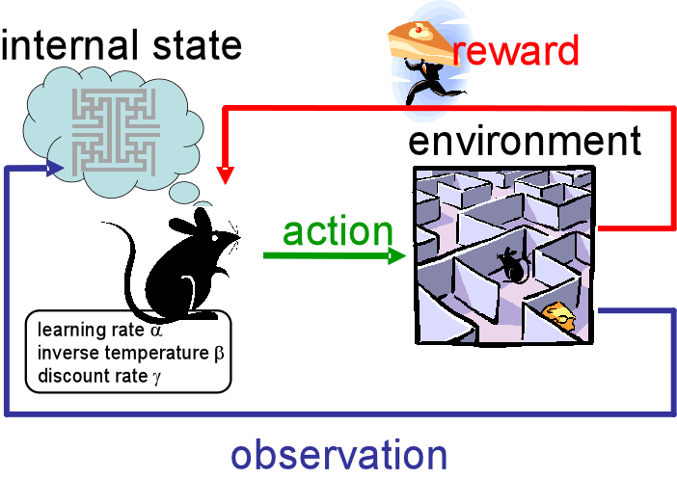
Aprendizagem por Reforço
O objetivo é programar o agente para atuar no ambiente maximizando suas recompensas
  Agente deve saber o que gerou sua recompensa/punição
Esta estratégia pode ser usada para treinar computadores
  Jogar gamão, xadrez, damas
  Escalonamento de tarefas
  Robótica
  ...

Slide 63
Formalização
Seja:
  Um espaço de estados S
  Um conjunto de ações a₁, …, a_{k}
  Um valor de recompensa (positiva ou negativa) revelado ao fim de cada tentativa
Saída:
  Um mapeamento de estados em ações

Slide 64
Formalização
Exemplo: Rob dirigindo
Estado: configuração
do carro
Aprender uma ação
(volante) para cada
estado
Seja:
  Um espaço de estados S
  Um conjunto de ações a₁, …, a_{k}
  Um valor de recompensa (positiva ou negativa) revelado ao fim de cada tentativa
Saída:
  Um mapeamento de estados em ações

Slide 65
Algoritmo de um Agente Reativo
Repita:
    s ← estado percebido
    Se s é estado final então FIM
    a ← ação (s)
    Execute a

Slide 66
Política (Estratégia Reativa)
3
+1
2
-1
1
1
2
3
4
Definição: Política Π → mapeamento completo entre estados e ações

Slide 67

Algoritmo de um Agente Reativo (com uma política)
Repita:
s ← estado percebido
Se s é estado final então FIM
A ← Π (s)
Executa a

Slide 68
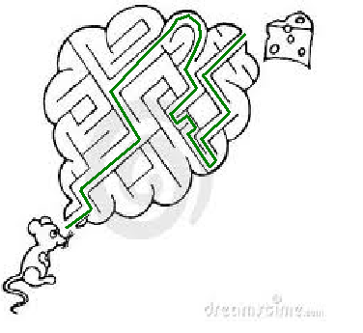
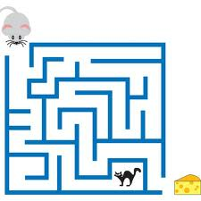
Abordagens
Aprender a política diretamente – uma função mapeando estados em ações
Aprender valores de utilidade para estados (função Valor)

Slide 69
Função Valor
O agente sabe em que estado está
O agente sabe o número de ações que ele pode executar em cada estado
Inicialmente, ele desconhece o valor dos estados
Se o resultado da ação em um estado é determinística, o agente pode atualizar o valor dos estados
  U(oldstate) = recompensa + U(newstate)
O agente aprende a utilidade dos estados enquanto executa sua caminhada pelo espaço de estados

Slide 70
Exploração
O problema dos ótimos locais
O agente pode escolher explorar movimentos não ótimos
  Somente assim poderá aprender os valores de todos os estados
Um fator de desconto é usado para promover (ou desprezar) o uso de sequencias mais curtas
A equação, usando um fator de desconto γ:
  U(oldstate) = recompensa + γ * U(newstate)
γ normalmente fica entre 0 e 1

Slide 71
Algoritmo Q-Learning
Q-learning itera mantendo um valor estimado Q(s,a) para qualquer ação em qualquer estado
A utilidade do estado (U(s), ou Q(s)), é simplesmente o maior Q de todas as ações possíveis no estado s
Aprende a utilidade de ações (e não de estados) → Aprendizagem livre de modelo

Slide 72
Q-Learning
for each state s
for each action a
Q(s,a)=0
s=currentstate
do
a = select an action
perform action a
r = reward from doing a (final state?)
t = resulting state from doing a
Q(s,a) = (1 – α) Q(s,a) + α (r + γ Q(t))
s = t
O coeficiente de aprendizagem α, determina a velocidade de atualização das estimativas
Normalmente 0 < α << 1

Slide 73
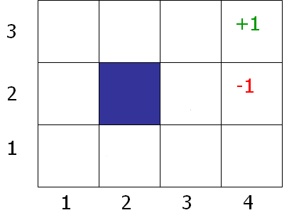
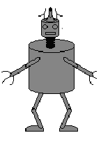
Usando o Q-Learning
Supondo
  α = 0,1
  γ = 0,5
  Iniciando em um ponto aleatório (digamos 1,1)
  Aleatoriamente se escolhe a ação cima(c), baixo(b), direita(d) ou esquerda(e)
    Se possível

Slide 74
Executando o Q-Learning
s=(1,1). Q(s,c) = 0 Q(s,d)=0
Sorteia d
s=(1,2). Q(s,d) = 0, Q(s,e)=0
Sorteia d
s=1,3. Q(s,d)=0, Q(s,e)=0, Q(s,c)=0
Sorteia c
s=2,3. Q(s,d)=0, Q(s,c)=0, Q(s,b)=0
Sorteia d → Q(s,d) = (1 – α) Q(s,d) + α (-1 + γ Q(t)) = -1 → Q((2,3),d) = -1

Slide 75
Executando o Q-Learning
s=(1,1). Q(s,c) = 0 Q(s,d)=0
Sorteia d
s=(1,2). Q(s,d) = 0, Q(s,e)=0
Sorteia d
s=1,3. Q(s,d)=0, Q(s,e)=0, Q(s,c)=0
Sorteia c
s=2,3. Q(s,d)=0, Q(s,c)=0, Q(s,b)=0
Sorteia d → Q(s,d) = (1 – α) Q(s,d) + α (-1 + γ Q(t)) = -1 → Q((2,3),d) = -1

Slide 76
Executando o Q-Learning
s=(1,1). Q(s,c) = 0 Q(s,d)=0
Sorteia d
s=(1,2). Q(s,d) = 0, Q(s,e)=0
Sorteia d
s=1,3. Q(s,d)=0, Q(s,e)=0, Q(s,c)=0
Sorteia c
s=2,3. Q(s,d)=0, Q(s,c)=0, Q(s,b)=0
Sorteia d → Q(s,d) = (1 – α) Q(s,d) + α (-1 + γ Q(t)) = -1 → Q((2,3),d) = -1

Slide 77
Executando o Q-Learning
s=(1,1). Q(s,c) = 0 Q(s,d)=0
Sorteia d
s=(1,2). Q(s,d) = 0, Q(s,e)=0
Sorteia d
s=1,3. Q(s,d)=0, Q(s,e)=0, Q(s,c)=0
Sorteia c
s=2,3. Q(s,d)=0, Q(s,c)=0, Q(s,b)=0
Sorteia d → Q(s,d) = (1 – α) Q(s,d) + α (-1 + γ Q(t)) = -1 → Q((2,3),d) = -1

Slide 78

Executando o Q-Learning
s=(1,1). Q(s,c) = 0 Q(s,d)=0
Sorteia d
s=(1,2). Q(s,d) = 0, Q(s,e)=0
Sorteia d
s=1,3. Q(s,d)=0, Q(s,e)=0, Q(s,c)=0
Sorteia c
s=2,3. Q(s,d)=0, Q(s,c)=0, Q(s,b)=0
Sorteia d → Q(s,d) = (1 – α) Q(s,d) + α (-1 + γ Q(t)) = -1 → Q((2,3),d) = -1

Slide 79
Executando o Q-Learning
Numa execução hipotética, se chegar novamente em
s=1,3. Q(s,c)=0, Q(s,d)=0, Q(s,e)=0
Sorteia c → Q(s,c) = (1 – α) Q(s,c) + α (-1 + γ Q(t)) = α (-1 + γ (-1)) → Q((1,3),c) = -0,1
Repete até que Q seja satisfatória
  Exercício

Slide 80
Executando o Q-Learning
Numa execução hipotética, se chegar novamente em
s=1,3. Q(s,c)=0, Q(s,d)=0, Q(s,e)=0
Sorteia c → Q(s,c) = (1 – α) Q(s,c) + α (-1 + γ Q(t)) = α (-1 + γ (-1)) → Q((1,3),c) = -0,1
Repete até que Q seja satisfatória
  Exercício

Slide 81
Selecionando uma Ação
Escolher a ação com maior utilidade esperada?
Atenção: cada ação tem dois efeitos
  Gera uma recompensa (ou punição) na sequência
  A informação recebida é usada no aprendizado de sequências futuras
Trade-off: ganho imediato contra boa execução de tarefas ao longo do tempo

Slide 82
Política de Exploração
Abordagem aleatória: agir aleatoriamente até que explore todo o ambiente
Abordagem gulosa: agir maximizando a utilidade através da estimativa atual
Balanceamento Racional: agir mais aleatoriamente enquanto o agente tem pouco conhecimento do ambiente e mais gulosamente quando o modelo melhora

Slide 83

Aprendizagem de Máquina
Machine Learning
"Viva cada dia como se fosse o último. Um dia você acerta..."
Luís Fernando Veríssimo

